Slide 1

اختبار منتصف الفصل
الدروس 1 - 4
أ.أحـمـد الأحـمـدي @ahmad9963

Slide 2
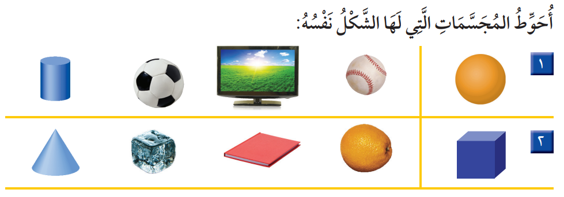

Slide 3
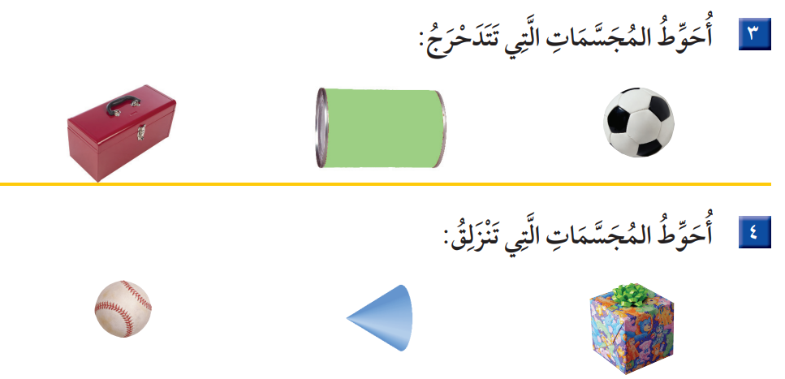

Slide 4
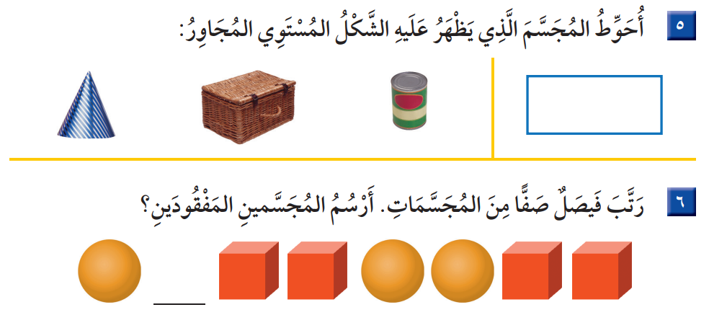
أ.أحـمـد الأحـمـدي @ahmad9963

